Slide 1
经济效率、政府定价和税收

Slide 2

政府是否应该控制公寓的房租？
学了本章，你应该会
  理解消费者剩余和生产者剩余的概念
  理解经济效率的概念，并用图形说明:当市场不处于竞争性均衡的时候，经济效率是如何降低的。
  运用需求和供给图来说明最高限价和最低限价对经济的影响
  运用需求和供给图来分析税收对经济的影响
1
学习目标
2
3
纽约
4
… 纽约市的200万套公寓住房中，约有100套受到房租限制，剩下的100套的租金由公寓市场的供需决定

Slide 3
经济效率、政府定价和税收
  最高限价
    法律规定的卖方可以收取的最高价格
  最低限价
    法律规定的卖方可以获得的最低价格

Slide 4
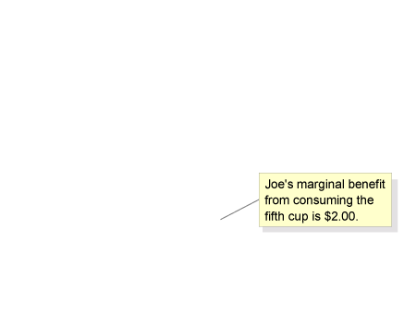
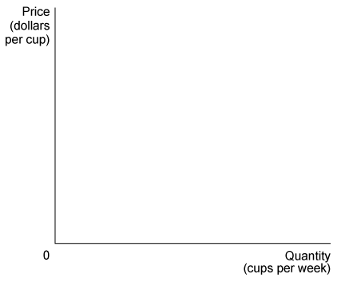
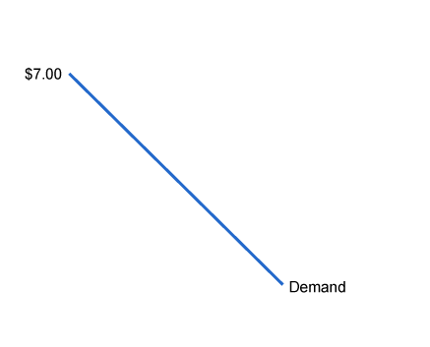
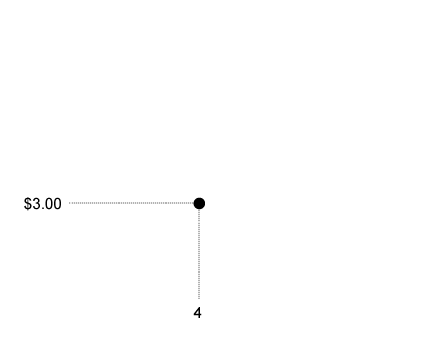
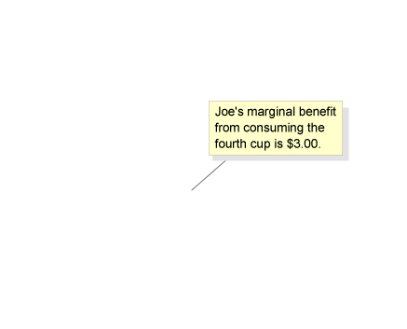
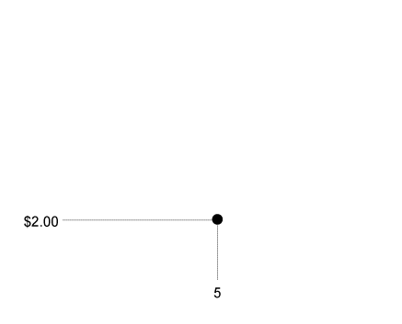
消费者剩余和生产者剩余
1
学习目标
消费者剩余
4 - 1
需求曲线同时也是消费者的边际收益曲线
边际收益
  消费者从多消费一单位
  产品或服务中所获得的额外收益
消费者剩余
  消费者愿意支付的最高价格和实际支付的价格之间的差额
价格
(美元/杯)
乔消费第四杯的边际收益是3美元
乔消费第五杯的边际收益是2美元
数量
（杯/周）

Slide 5

下列哪个选项是对边际收益的定义 ？
a. 每多消费一单位产品或服务而获得的额外收益
b. 每多生产一单位产品或服务的额外成本
消费者愿意支付的最高价格与实际支付价格之间的差额
d. 企业愿意际收的价格和实际接受的价格之间的差额

Slide 6
下列哪个选项是对边际收益的定义 ？
a. 每多消费一单位产品或服务而获得的额外收益
b. 每多生产一单位产品或服务的额外成本
消费者愿意支付的最高价格与实际支付价格之间的差额
d. 企业愿意接受的最低价格和实际接受的价格之间的差额

Slide 7
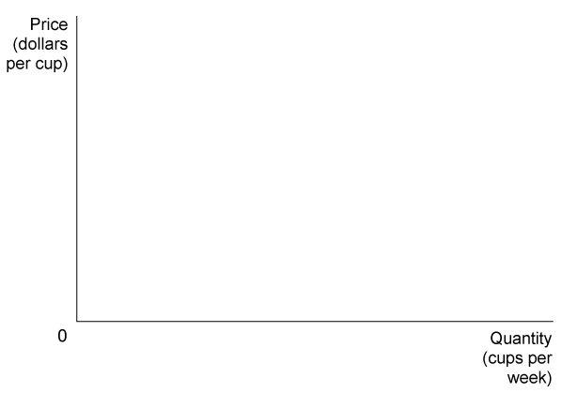
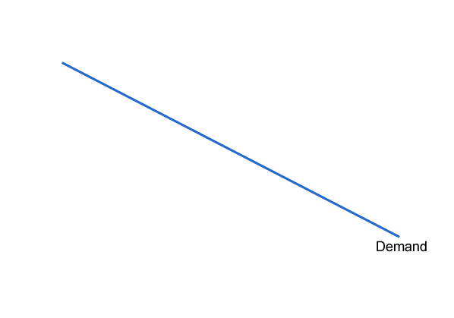
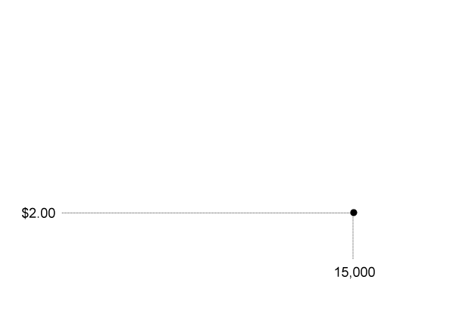

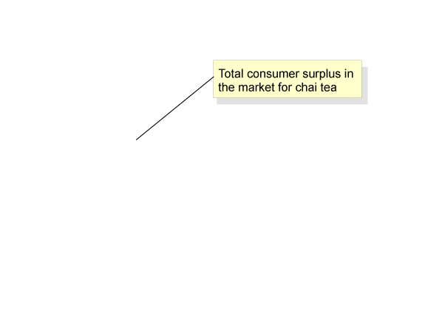
生产者剩余和消费者剩余
消费者剩余
4 - 2
奶茶市场上的总消费者剩余
价格
(美元/杯)
奶茶市场上的总消费者剩余
数量
（杯/周）

Slide 8
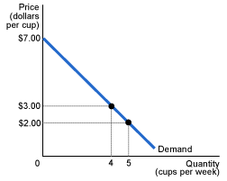
下面是消费者的对奶茶的需求曲线 ，当奶茶的价格为2美
元时，消费者愿意购买的数量为5杯 。 如果换一种更为准确的说法，下面哪种表述是正确的？
a. 这说明当茶的消费量为5杯时，边际成本等于边际收益。
b. 这说明消费5杯茶的总成本为2美元
c. 这说明生产5杯茶的边际成本为2美元
d. 这说明消费第五杯茶的边际收益是2美元
价格
数量.

Slide 9
下面是消费者的对奶茶的需求曲线 ，当奶茶的价格为2美
元时，消费者愿意购买的数量为5杯 。 如果换一种更为准确的说法，下面哪种表述是正确的？
a. 这说明当茶的消费量为5杯时，边际成本等于边际收益。
b. 这说明消费5杯茶的总成本为2美元
c. 这说明生产5杯茶的边际成本为2美元
d. 这说明消费第五杯茶的边际收益是2美元
价格
数量.

Slide 10

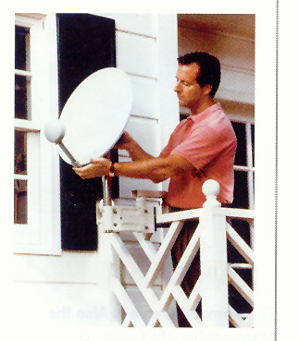
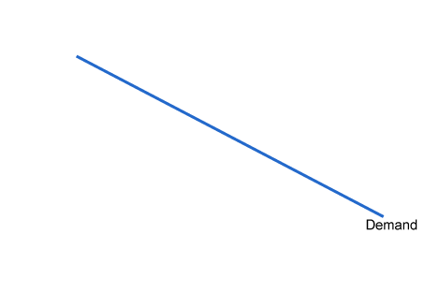
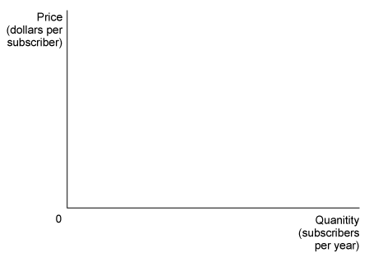
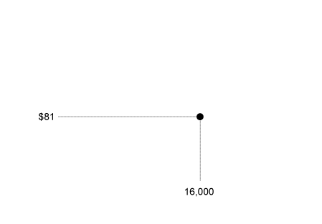

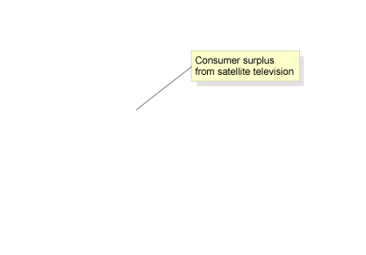
4 - 1
从卫星电视中获得的消费者剩余
价格
（美元/位）
从卫星电视中获得的消费者剩余
数量
( 位/周)
这架卫星信号接收器的拥有者将获得多少消费者剩余 ？

Slide 11
如果消费者愿意为有线电视平均支付208美元，而
实际支付的价格为81美元，请问消费者剩余是多少 ？
a. $208 + $81
b. $208 – $81
c. $81 + $127
d. $81

Slide 12
如果消费者愿意为有线电视平均支付208美元，而
实际支付的价格为81美元，请问消费者剩余是多少 ？
a. $208 + $81
b. $208 – $81
c. $81 + $127
d. $81

Slide 13
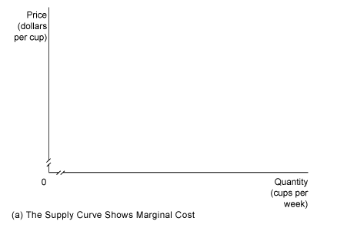
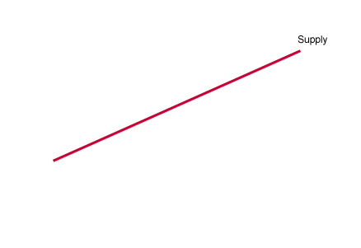
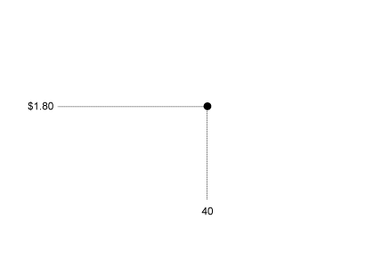
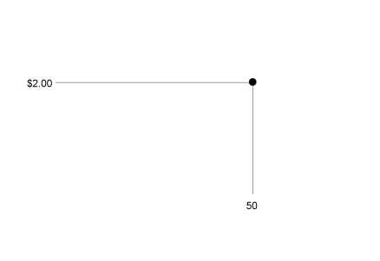
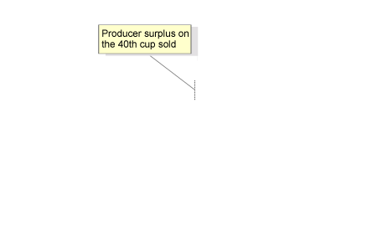
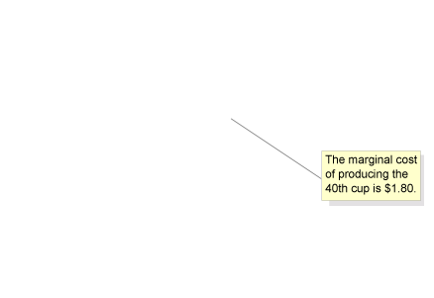
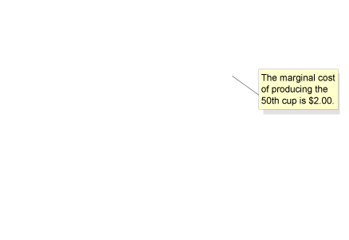

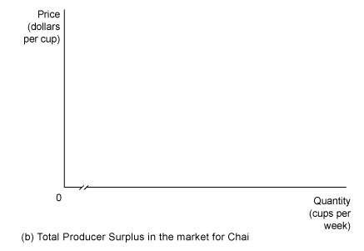
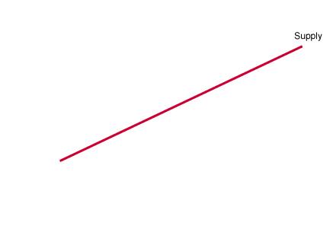
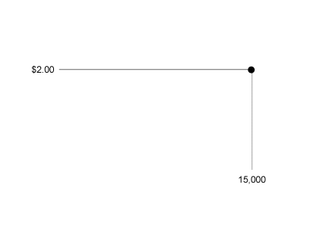
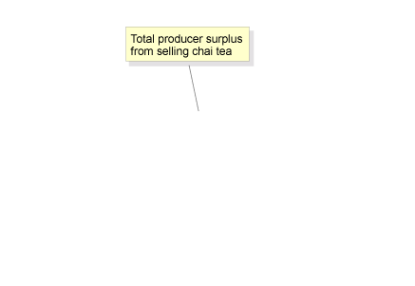
消费者剩余和生产者剩余
生产者剩余
4 - 3
生产者剩余
价格
( 美元/杯)
所卖出的第40杯的生产者剩余
价格
（美元/杯）
奶茶市场的生产者总剩余
第五十杯的边际成本是2美元
第四十杯的边际成本是1.8美元
数量
.
（a） 供给曲线显示了边际成本
数量
（杯/周）
（b）奶茶市场的生产者总剩余
边际成本
  多生产一单位或服务的额外成本
生产者剩余
  企业愿意接受的最低价格和实际接受的价格之间的差额

Slide 14
什么是生产者剩余？
a. 生产者参与市场活动所获得的总收益
b. 生产者参与市场活动的净收益
c. 生产的边际成本
d. 竞争市场的效率

Slide 15
什么是生产者剩余？
a. 生产者参与市场活动所获得的总收益
b. 生产者参与市场活动的净收益
c. 生产的边际成本
d. 竞争市场的效率

Slide 16
消费者剩余和生产者剩余
消费者剩余和生产者剩余衡量了什么？
消费者剩余
  衡量了消费者参与市场活动所获得的收益
生产者剩余
  衡量了生产者参与市场活动所获得的收益

Slide 17
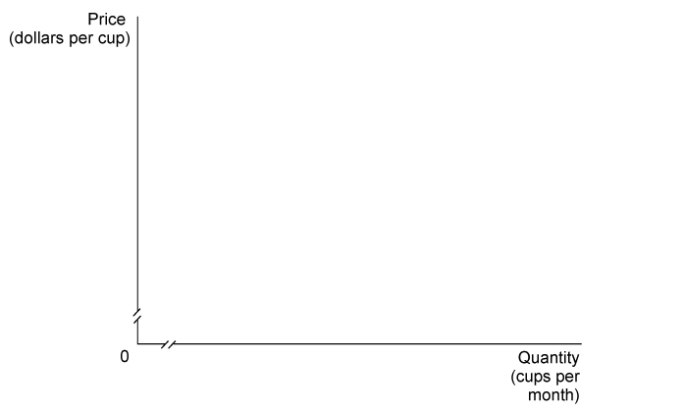
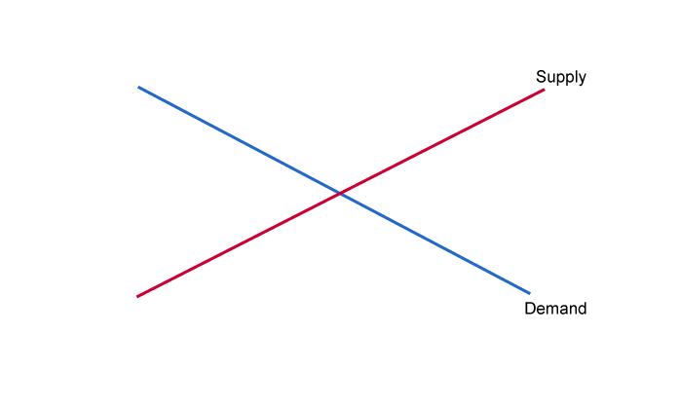
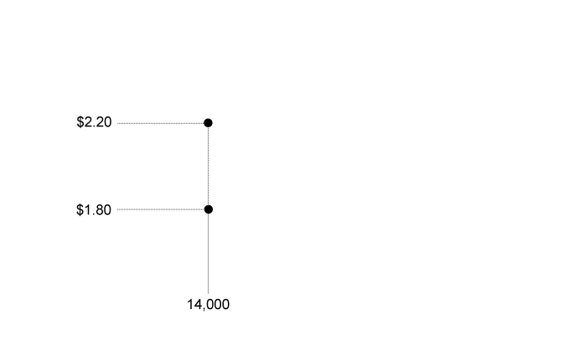
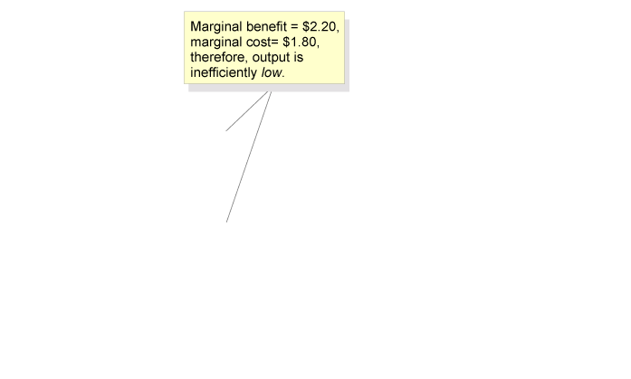
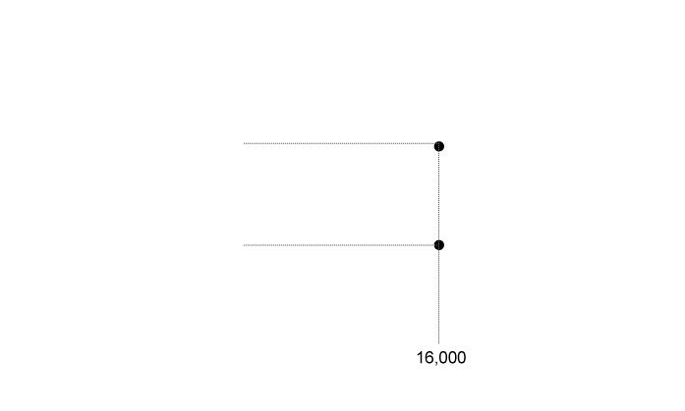
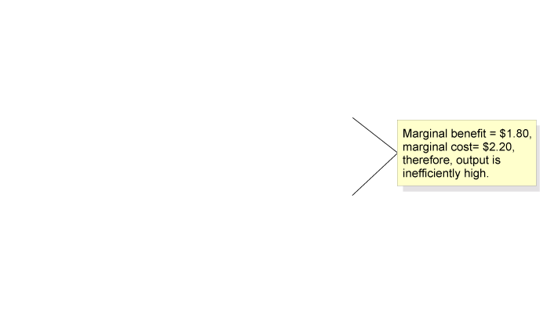
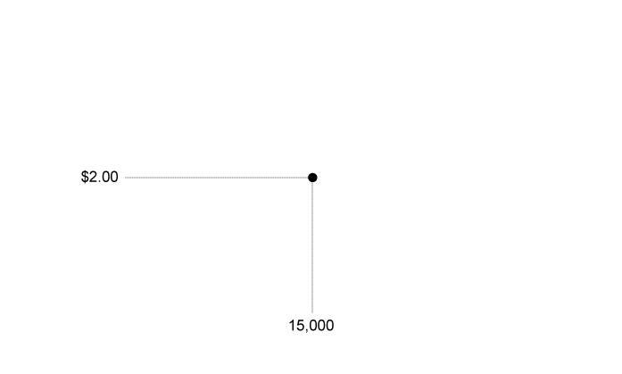
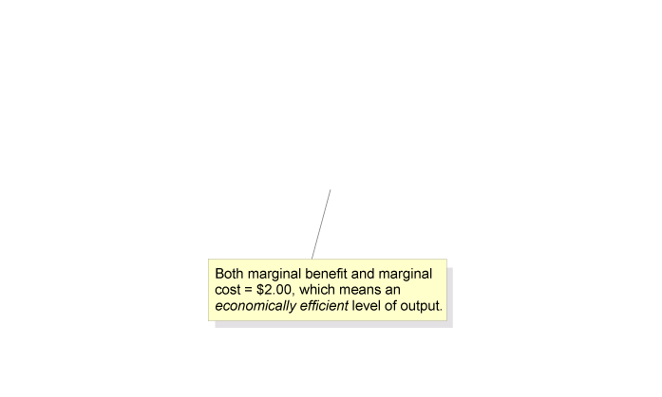
竞争性市场的效率
2
学习目标
竞争性市场上的边际效益等于边际成本
4 - 4
竞争性市场上的边际效益等于边际成本
价格
(美元/杯)
边际收益=2.2美元
边际成本=1.8美元
产出低得没效率
边际收益=1.8美元
边际成本=2.2美元
产出高得没效率
边际收益=边际成本 =2美元，达到经济效率的产出水平
数量
( 杯/周)

Slide 18
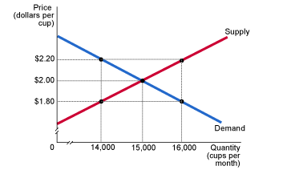
为了实现经济效率，理想的产出是多少 ？
a. 14,000 杯 , 因为在这个产出水平下边际收益大于边际成本
b. 15,000 杯，因为在这个产出水平下边际收益等于边际成本
16,000 杯，杯因为在这个产出水平下边际收益小于边际成本
以上三个选项都对
价格
( 美元/杯)
.
数量
（杯/周）

Slide 19
为了实现经济效率，理想的产出是多少 ？
a. 14,000 杯 , 因为在这个产出水平下边际收益大于边际成本
b. 15,000 杯，因为在这个产出水平下边际收益等于边际成本
16,000 杯，杯因为在这个产出水平下边际收益小于边际成本
以上三个选项都对
价格
( 美元/杯)
.
数量
（杯/周）

Slide 20

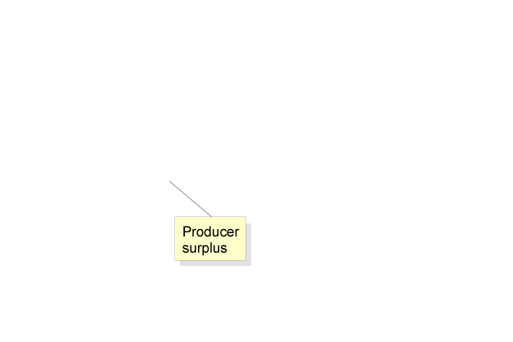

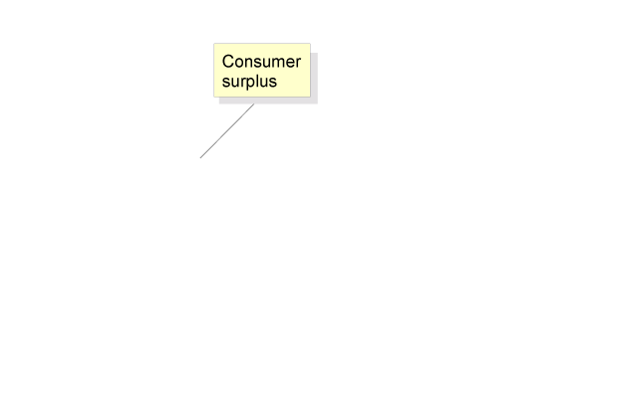
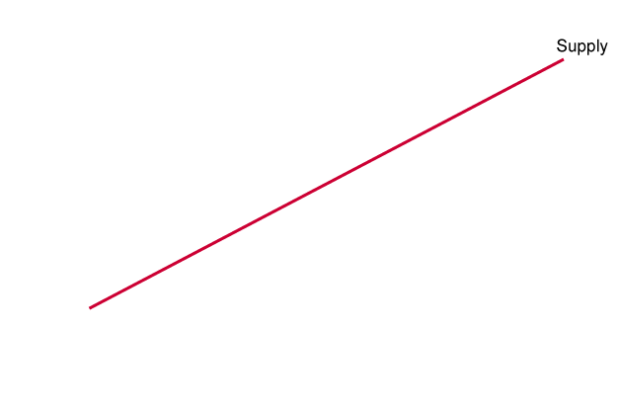
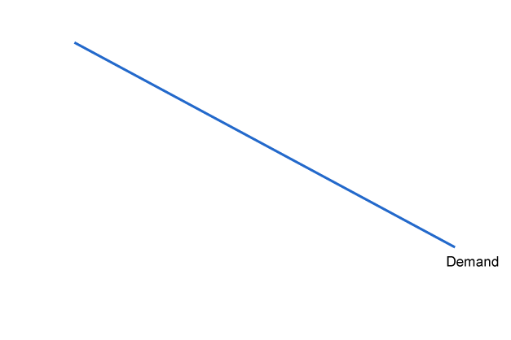
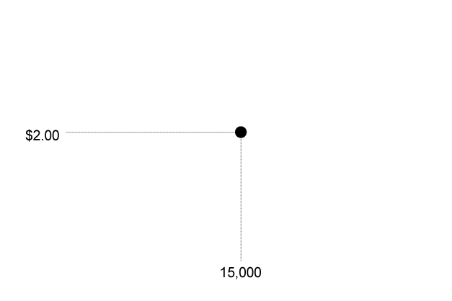
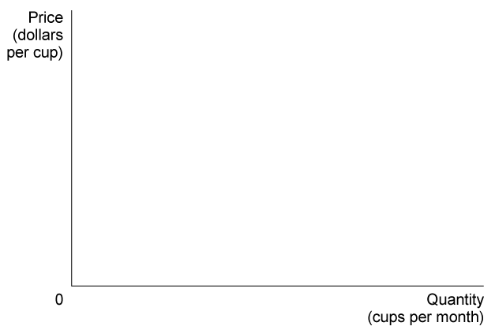
竞争性市场的效率
经济剩余
4 - 5
经济剩余等于生产者剩余加
消费者剩余
价格
.
价格
(美元/杯)
消费者剩余
生产者剩余
数量
( 杯/周)
.

Slide 21
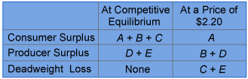
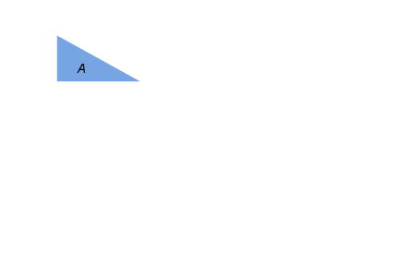
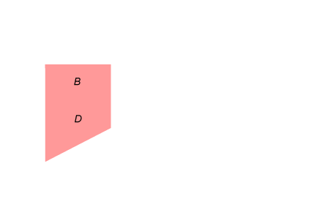
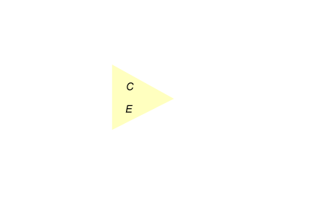

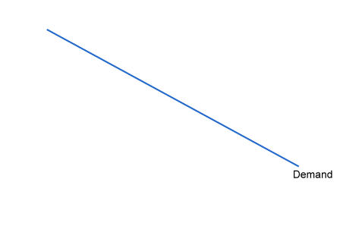
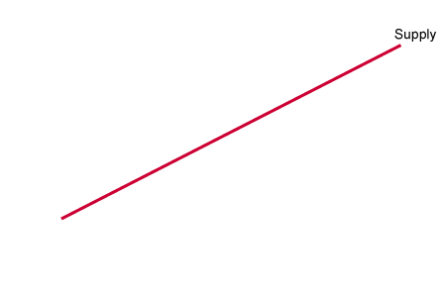
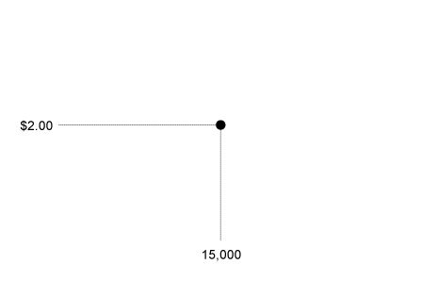
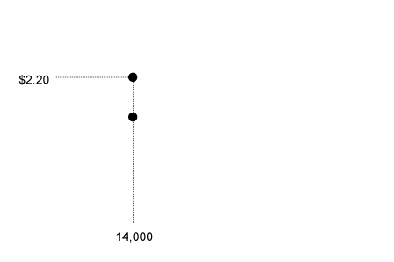
竞争性市场的效率
无谓损失
4 - 6
当市场处于不均衡状态时，
将会产生无谓损失 。
无谓损失
  由于市场的非均衡状态而导致的损失
价格
价格
(美元/杯)
数量
数量
( 杯/周)
.

Slide 22
竞争性市场的效率
经济剩余和经济效率
经济效率
  所生产的最后一单位给消费者带来的边际收益等于生产中的边际成本、且消费者剩余和生产者剩余之和最大的一种市场结果。

Slide 23










政府干预市场： 最高限价和最低限价
3
学习目标
最低限价 : 以农业市场为例
4 - 7
小麦市场上最低限价的经济影响
价格
（美元/蒲）
转移到生产者那里的消费者剩余
过剩的小麦
最低价格
无谓损失
＝B+C
数量 （10亿蒲/年 ）

Slide 24








4 - 2
劳动力市场上的最低限价 : 最低工资
工资
美元/小时
由于最低工资导致的过剩劳动力
最低工资
由于最低工资而减少的雇佣量
许多经济学家认为，有比最低工资更好的政策来提高低技能工人的收入。
数量

Slide 25

最低工资制的存在，将导致以下哪种情况的发生？
a. 工资和就业率的增长
b. 工资增上，就业 人数减少
c. 工资下降，就业人数增加
d. 工资和就业都减少
工资
（美元/小时）
最低工资
数量

Slide 26
最低工资制的存在，将导致以下哪种情况的发生？
a. 工资和就业率的增长
b. 工资增上，就业 人数减少
c. 工资下降，就业人数增加
d. 工资和就业都减少
工资
（美元/小时）
工资
最低工资
数量

Slide 27












政府的市场干预 :最高限价和最低限价
最高限价 : 以房租控制为例
4 - 8
租金
美元/月
从房东那里转移到租房者那里的生产者剩余
房租最高限价对经济的影响
无谓损失
＝B+C
最高租金
房屋短缺
数量
不要混淆稀缺和短缺

Slide 28
下面哪种说法是正确的 ？
a. 每一种稀缺的商品都是短缺的
b. 并不是所有稀缺的商品都是短缺的
c. 对经济学家来说，稀缺和短缺是同一个意思.
d. 上面的说法都不对

Slide 29
下面哪种说法是正确的 ？
a. 每一种稀缺的商品都是短缺的
b. 并不是所有稀缺的商品都是短缺的
c. 对经济学家来说，稀缺和短缺是同一个意思
d. 上面的说法都不对

Slide 30
政府的市场干预 :最高限价和最低限价
黑市
黑市
  以违反政府价格管制的价格进行买卖

Slide 31














4 - 1
3
学习目标
公寓房黑市的经济影响
租金
(美元/月)
.
从租房者那里转移到房东那里的生产者剩余
黑市租金
租金管制上限
无谓损失
短缺量
数量
(间/月)
.

Slide 32

4 - 3
节日送礼有无谓损失吗？
小心了，送礼可能会导致无谓损失 。

Slide 33
政府的市场干预 :最高限价和最低限价
政府干预的结果：赢家、输家和无效率
  当政府规定最高限价或最低价格时，会出现三种重要的后果：
有些人会赢
有些人会输
会有经济效率的损失

Slide 34
政府的市场干预 :最高限价和最低限价
最高价格和最低价格的实证分析和规范分析
  租金管制是否可取，是规范分析要考虑的问题。
  赢家的获利是否足以抵消输家的损失和经济效率的减少，这涉及到价值判断，在严格意义上并不是一个经济问题 。

Slide 35








税收的经济影响
4
学习目标
税收对经济效率的影响
4 - 9
税收对香烟市场的影响
征收每包1美元的香烟税，使得供给曲线向上移动1美元的距离。
价格
美元/包
税收收入
征收1美元香烟税后，消费者的支付价格
税收的无谓损失或者说超额赋税
征收1美元香烟税后，生产者得到的价格。
数量（10亿包/年）
.

Slide 36
税收的经济影响
税收归宿：谁实际纳了税？
税收归宿
  税收负担在买方和卖方之间的实际划分

Slide 37








税收的经济影响
税收归宿：谁实际纳了税？
在需求和供给图上确定税收归宿
4 - 10
汽油税的归宿
价格
美元/加仑
.
征收10美分/加仑汽油税后，消费者的支付价格。
征收10美分的汽油税，使得供给曲线向上移动10美分的距离 。
征收10美分/加仑汽油税后，生产者得到的价格。
数量（10亿加仑/年）

Slide 38







4
学习目标
4 - 2
消费者什么时候支付营业税增加中的全部
价格
美元/加仑
.
征收 25美分/加仑 的汽油税，使得供给曲线向上移动25美分的距离。
数量（10亿加仑/年）
.

Slide 39









税收的经济影响
税收归宿：谁实际纳了税
税收由卖方还是买方承担，这重要吗？
4 - 11
价格
美元/加仑
向买方收取汽油税的情况
征收10美分/加仑汽油税后，消费者的支付价格。
征收10美分的汽油税，使得需求曲线向下移动10美分的距离 。
征收10美分/加仑汽油税后，生产者得到的价格。
数量（10亿加仑/年）
.

Slide 40














4 - 4
社会保障税是由工人和企业平均分担的吗？
你觉得这名员工要付多少 薪金税 ？
1. 美元的社会保障税使得需求曲线下移
工资
美元/小时
工资
美元/时
劳动力的供给（有税）
劳动力的供给（无税）
1美元的社会保障税使得供给曲线下移
劳动力的需求（无税）
劳动力的需求（有税）
劳动者数量
劳动者数量
（a）由雇主支付的社会保障税
（b）由工人支付的社会保障税

Slide 41










应对房租控制
房租控制的传奇故事
2. ……这使得目前没有受到房租控制的公寓房的需求向左移……
租金
(美元/月)
租金
(美元/月)
3. 均衡房租从每月2000美元下降到每个月1500元
1. 取消房租控制使公寓的出租量从Q1增加到Q2 ……
数量
数量
（a） 受到房租控制
（b） 没 受到房租控制
(a)取消房租控制使公寓的出租量从Q1增加到Q2
(b)这使得目前没有受到房租控制的公寓房的需求向左移；均衡房租从每月2000美元下降到每月1500元

Slide 42
关键术语
黑市
消费者剩余
无谓损失
经济效率
经济剩余
边际收益
边际成本
最高价格
最低价格
生产者剩余
税收归宿

Slide 43







附录 4A:需求和供给的定量分析
需求和供给的方程式
4A-1
租金
(美元/月)
画出需求和供给
在经过统计分析得出供给需求等式之后， 我们可以根据等式所表示的内容绘制供给和需求曲线
消费者
剩余
Q^{D} = 3,000,000 – 1,000P
Q^{S} = – 450,000 + 1,300P
Q^{D} = Q^{S}
生产者
剩余
数量
(间/月)
.

Slide 44









附录 4A:需求和供给的定量分析
计算消费者剩余和生产者剩余
4A-2
租金
(美元/月)
计算租金管制后的经济剩余
从生产者那里转移到消费者那里的消费者剩余
无谓损失=B+C
最高租金
剩下的生产者剩余
数量
(间/月)
.
 | 消费者剩余 | 生产者剩余 | 无谓损失
竞争性均衡 | $1,125 | $865.50 | $0
租金管制 | $1,338.75 | $278 | $373.75

